Slide 1
PREGHIERA
INCONTRO 04/04/2025
Notes:
Autofinanziamento con torte

Slide 2
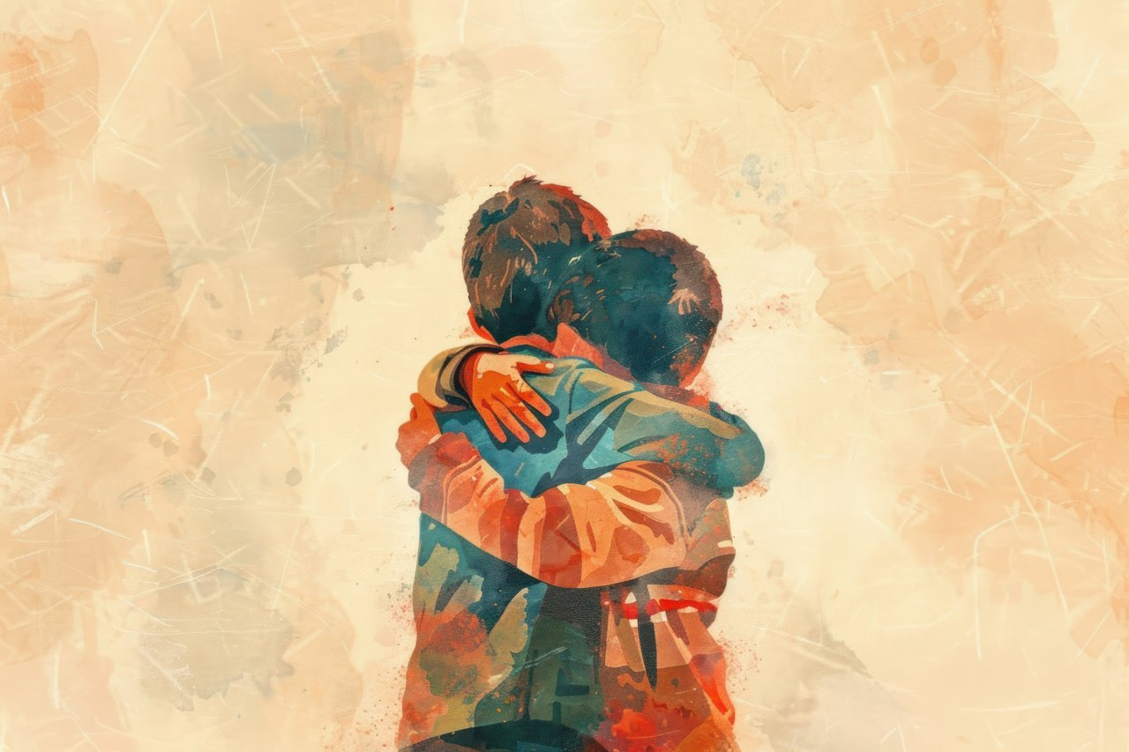
Padre maestro ed amico
Padre, di molte genti padre,
il nostro grido ascolta:
è il canto della vita.
Quella perenne giovinezza
che tu portavi in cuore,
perché non doni a noi?
Padre, maestro ed amico
noi giovani del mondo
guardiamo ancora a te.
Apri il nostro cuore a Cristo,
sostieni il nostro impegno
in questa società.
Festa, con te la vita è festa,
con te la vita è canto:
è fremito di gioia.
Oggi tra noi ancora è vivo
l’amore che nutrivi
per tutti i figli tuoi..

Slide 3
Dal vangelo secondo Giovanni
I maestri della Legge e i farisei portarono davanti a Gesù una donna sorpresa in adulterio e gli dissero:
- Maestro, questa donna è stata sorpresa mentre tradiva suo marito.
Nella sua legge Mosè ci ha ordinato di uccidere queste donne infedeli a colpi di pietra. Tu, che cosa ne dici?
Parlavano così per metterlo alla prova: volevano avere pretesti per accusarlo. Ma Gesù guardava in terra, e scriveva col dito nella polvere. Quelli però insistevano con le domande. Allora Gesù alzò la testa e disse:
- Chi tra voi è senza peccati, scagli per primo una pietra contro di lei.
Poi si chinò di nuovo a scrivere in terra.
Udite queste parole, quelli se ne andarono uno dopo l'altro, cominciando dai più anziani. Rimase soltanto Gesù, e la donna che era là in mezzo.
Gesù si alzò e le disse:
- Dove sono andati? Nessuno ti ha condannata?
La donna rispose:
- Nessuno, Signore.
Gesù disse:
- Neppure io ti condanno. Va', ma d'ora in poi non peccare più!

Slide 4
Preghiera giubileo 2025
La grazia del Giubileo
ravvivi in noi Pellegrini di Speranza,
l’anelito verso i beni celesti
e riversi sul mondo intero
la gioia e la pace
del nostro Redentore.
A te Dio benedetto in eterno
sia lode e gloria nei secoli.
Amen
Padre che sei nei cieli,
la fede che ci hai donato nel
tuo figlio Gesù Cristo, nostro fratello,
e la fiamma di carità
effusa nei nostri cuori dallo Spirito Santo,
ridestino in noi, la beata speranza
per l’avvento del tuo Regno.
La tua grazia ci trasformi
in coltivatori operosi dei semi evangelici
che lievitino l’umanità e il cosmo,
nell’attesa fiduciosa
dei cieli nuovi e della terra nuova,
quando vinte le potenze del Male,
si manifesterà per sempre la tua gloria

